Slide 1
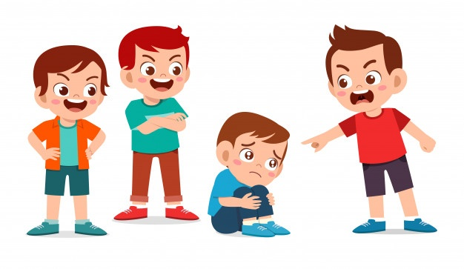
الــتــــنــــمــــــر

Slide 2
نواتج التعلم
يتعلم الطفل مفهوم التنمر
كيفية التعامل مع الآخرين

Slide 3

حان الآن وقت القصة ..
عنوان القصة :
قصة أحمد و الأصدقاء
تأليف المعلمة : سلامة العتيبي

Slide 4
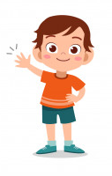
مرحباً يا أصدقاء ، أنا اسمي أحمد ادرس في الروضة اليوم سوف اذهب للروضة للتعرف على أصدقائي الجدد

Slide 5

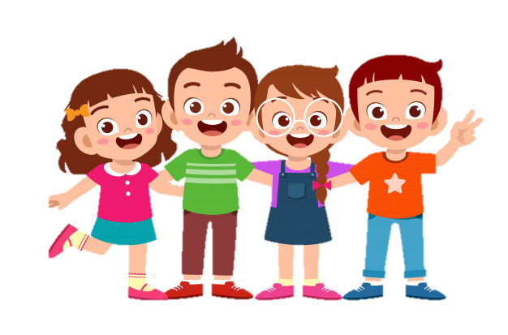
دخل أحمد روضة البرشاء و بدأ بالتعرف على أصدقائه و معلمته ..
فرح جداً عندما شاهدهم ، كان أصدقاء أحمد طيبين و دائما مبتسمين .

Slide 6
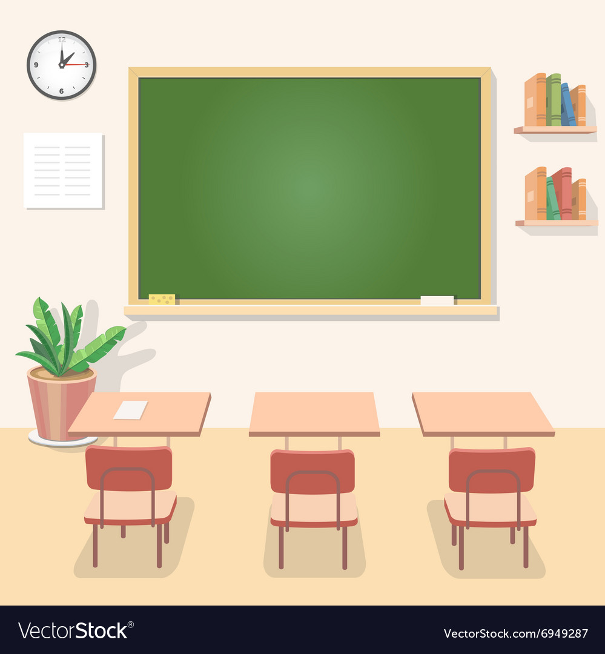
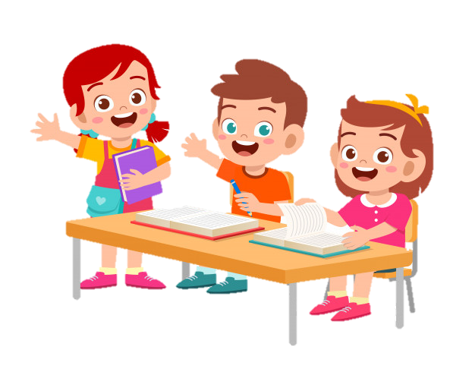

دخل أحمد الصف و بدأ يلعب و يتعلم في الأركان

Slide 7
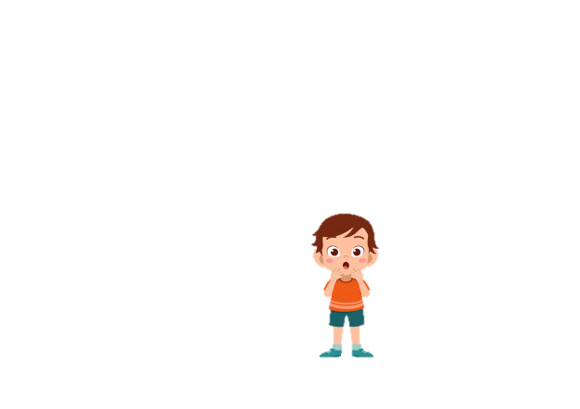
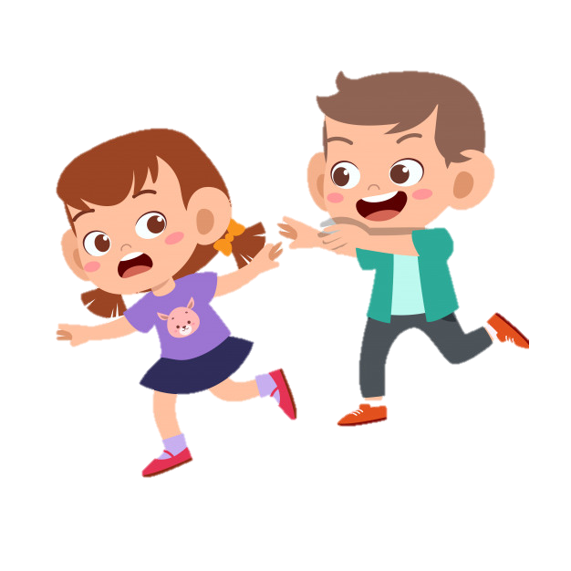
و بينما الأطفال يلعبون و يتعلمون شاهد أحمد طفلاً مشاغب يسحب شعر البنت ، وكانت البنت حزينة

Slide 8
أخبر أحمد المعلمة بما حصل .. فعاقبت المعلمة الطفل المشاغب ، و طلبت منه أن يعتذر من البنت .. فسامحته

Slide 9



غرفة المصادر
بعد الدرس .. اتجه الأطفال إلى غرفة المصادر

Slide 10
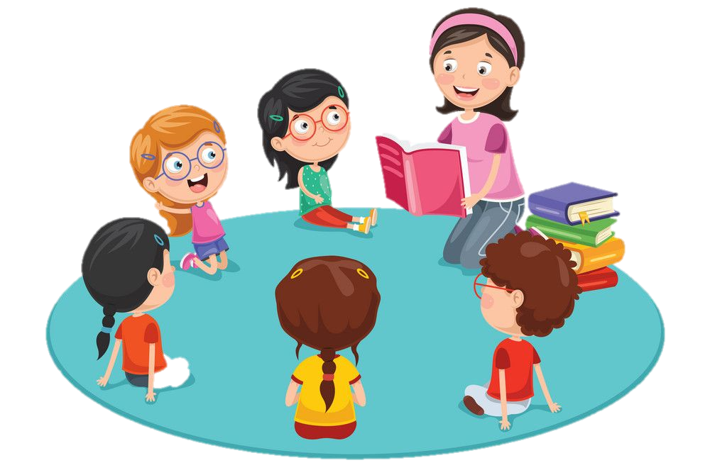
عندما ذهبوا إلى غرفة المصادر استقبلتهم المعلمة وجلسوا في الحلقة حتى يقرؤوا القصة
غرفة المصادر

Slide 11
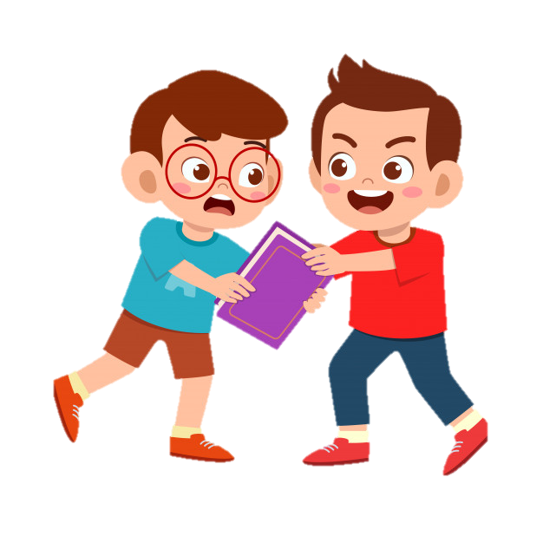
وبينما هم يقرؤون .. شاهد أحمد طفلاً مشاغب يأخذ الكتاب من صديقة من دون استئذان ، وكان الولد حزيناً
غرفة المصادر

Slide 12
غرفة المصادر
أخبر أحمد المعلمة بما حصل .. فعاقبت المعلمة الطفل المشاغب ، و طلبت منه أن يعتذر من الولد .. فسامحه

Slide 13

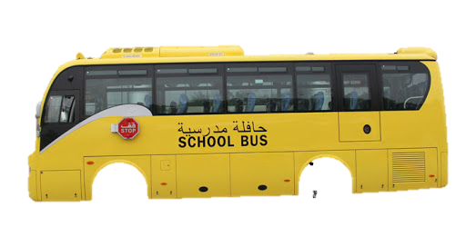


حان موعد الذهاب إلى المنزل فركب الأطفال الحافلة و توجهوا إلى بيوتهم ..

Slide 14
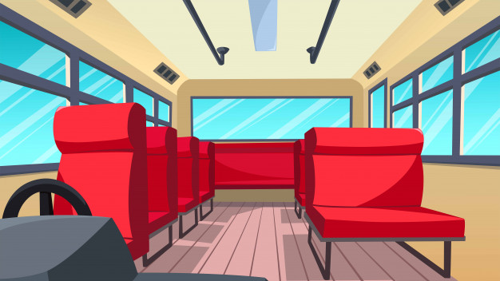
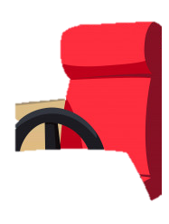
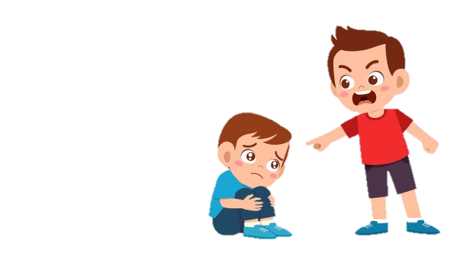
شاهد أحمد ولد يصرخ على زميلة في الحافلة و كان الولد حزيناً خائفاً يبكي !

Slide 15
أخبر أحمد مشرفة الحافلة بما حصل .. فعاقبت المشرفة الطفل المشاغب ، و طلبت منه أن يعتذر من زميلة .

Slide 16

حان الآن وقت الأسئلة ..

Slide 17
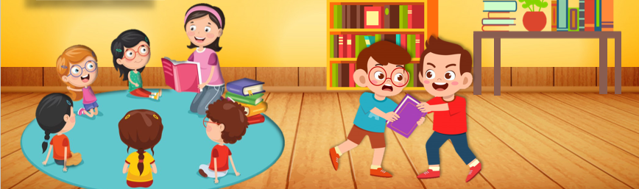
ماذا فعلت المعلمة بعد أن اخبرها أحمد بما حصل ؟
ماذا شاهد أحمد في المكتبة ؟
ماذا يجب أن نفعل إذا حصل لنا مثل هذا الموقف ؟

Slide 18
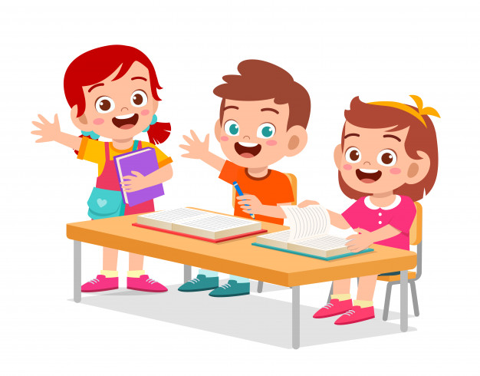
صف لي ماذا تشاهد ؟

Slide 19

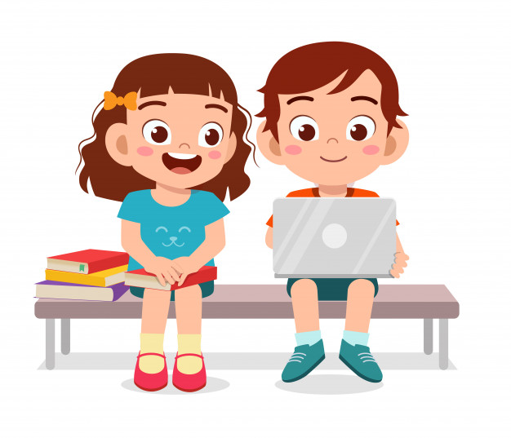

كيف يجب أن نعامل أصدقائنا ؟
نساعد بعضنا و نتشارك ، نحترم أصدقائنا ولا نؤذيهم ..

Slide 20
صف لي ماذا تشاهد ؟
تعتقدون لماذا يبكي الولد ؟
هل هذا تصرف صحيح ولماذا ؟
ماذا يجب أن نفعل إذا حصل لنا مثل هذا الموقف ؟
كيف يجب أن نعامل أصدقائنا ؟

